Slide 1
Help-Session
19.08.2021

Slide 2
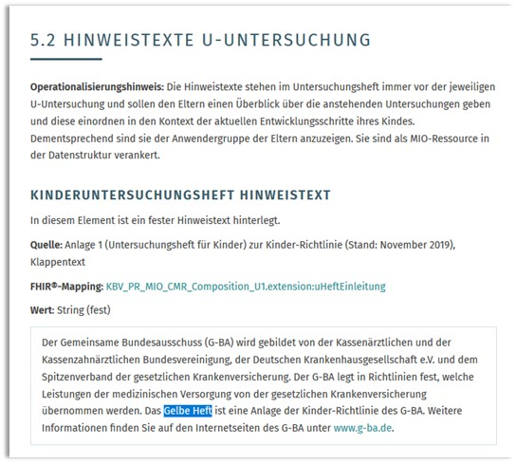
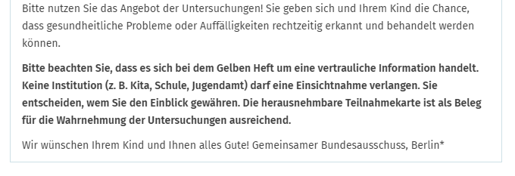
Umgang mit Hinweistexten, insb. im Frontend der Versicherten

Slide 3
Anpassung des Operationalisierungshinweises in Erarbeitung
Operationalisierungshinweis
Die Hinweistexte der GB-A-Richtlinie stehen im Untersuchungsheft immer vor der jeweiligen U-Untersuchung und sollen den Eltern einen Überblick über die anstehenden Untersuchungen geben und diese einordnen in den Kontext der aktuellen Entwicklungsschritte ihres Kindes. Dementsprechend empfehlen wir die Anzeige bei der Anwendergruppe der Eltern.
Hinweistexte können aber in der digitalen Version leicht abgeändert werden, sofern der Inhalt beibehalten bleibt. Dies betrifft Formulierungen, die nur bei einer „Papierversion“ des U-Heftes Sinn ergeben, wie zum Beispiel der Verweis auf heraustrennbare Seiten.

Slide 4
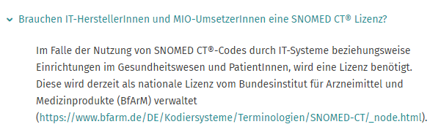
FAQs ergänzt, z.B. zu Fragen bzgl. SNOMED CT Lizenzen
Siehe:
https://mio.kbv.de/display/MIOATT/FAQ+-+Allgemeines

Slide 5
Organisatorisches
2. September 2021 Help-Session entfällt
Dezember 2021 Connectathon

